Slide 1
Herzlich Willkommen

Slide 2
Präsentation
OneLife-Konzept
Güstrow 06. Sept. 2016

Slide 3

ist…
das am schnellsten wachsende Unternehmen
der Welt im Network-Marketing (es starten am
Tag ca. 4.000 Partner weltweit im Durchschnitt)
gestartet am 04.09.2014 und ist schuldenfrei
das Unternehmen hat die am schnellsten wachsende Crypto-Währung der Welt
Gründerin von OneCoin: Dr. Ruja Ignatova
Niederlassungen in Gibraltar, Bulgarien,
Thailand, Vietnam, und Dubai

Slide 4

Dr. Ruja Ignatova hat einen
Doktortitel in Rechtswissenschaften an der Universität von Oxford
und an der Universität von Konstanz.
einen Master-Abschluss in Rechtswissenschaften von der Universität von Oxford und
einen Magistertitel in Wirtschaftswissenschaften und Business Administration. Sie war
eine Dozentin für Internationales Recht an der Universität von Konstanz, Deutschland
- seit Juni 2002 bis Oktober 2003.
Sie wurde die jüngste Partnerin die es jemals bei "McKinsey und Company" gab. Sie arbeitete dort von 2004 bis 2009 in Osteuropäischen Büro von "McKinsey und Company"
und war verantwortlich für Bulgarien und Rumänien, mit Fokus auf den Versicherungssektor, Körperschaftsbanking, Risikoleitung und Umstrukturierung. Dr. Ignatova arbeitete als Finanzdirektor von "CSIF" Ltd und war Mitglied des Vorstandes "CSIF" – privaten Fonds
für Aktivaverwaltung.
Derzeit ist Dr. Ruja Ignatova einen Teil des Management-Teams von “Crypto Real Investment Trust“ - ein Investmentfonds mit einer Aktiva im Wert von 100 Millionen Dollar.
„Businesswomen OF The Year“ mit dem OneCoin Konzept

Slide 5
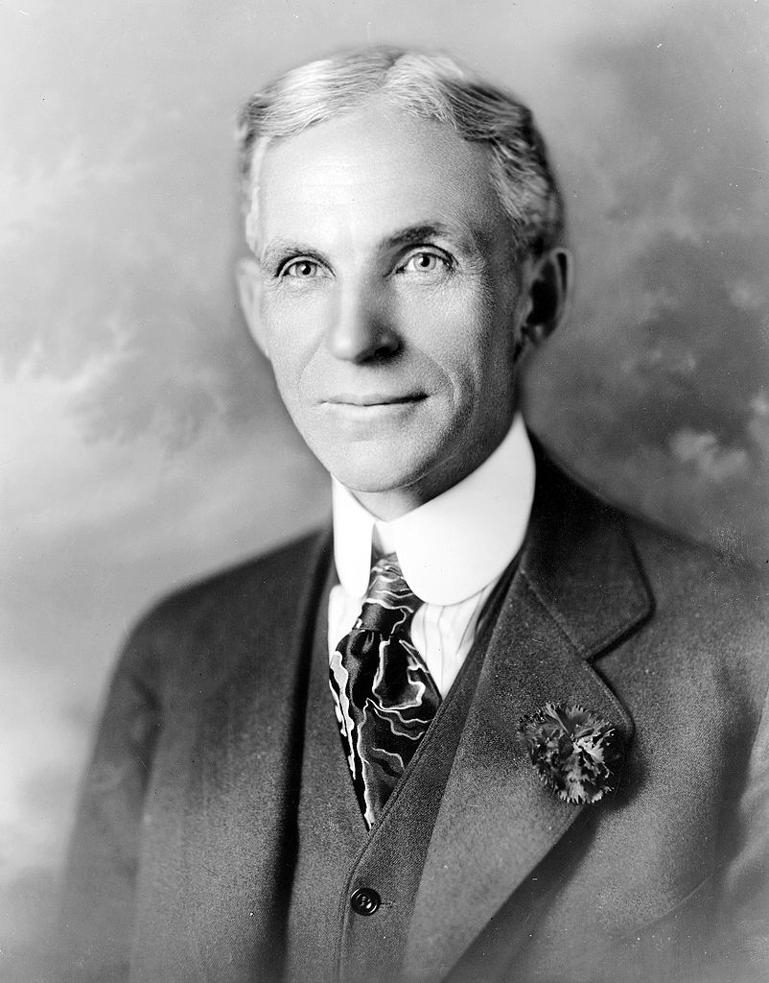
Zitat von Henry Ford
„Ich prüfe
jedes Angebot.
Es könnte das
Angebot meines
Lebens sein“

Slide 6
Was ist eine Kryptische Währung?
Digitales Geld
Limitierte Auflage ( 120 Milliarden )
Jede digitale Münze ist mit einem universel-len mathematischen Algorithmus gesichert.

Slide 7

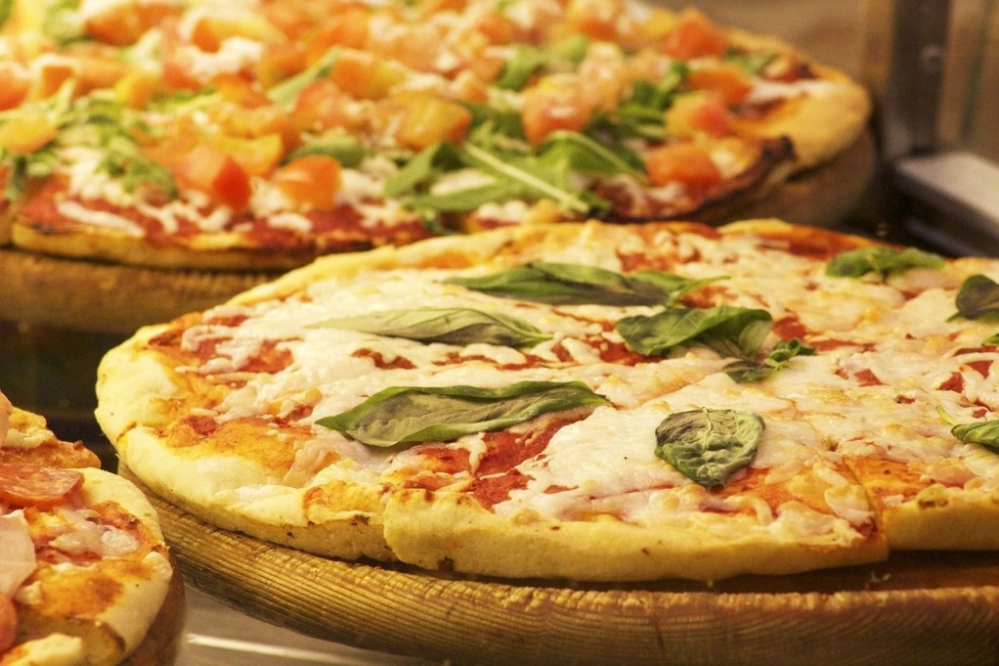
22. Mai itcoin-Pizza-Day
Am 22. Mai 2010 bestellt Laszlo (ein Amerikaner) zwei Pizzen mit 10.000 Bitcoins (Wert damals ca. 24$)
Wert einer Pizza zum Höchststand des Bitcoin 12 Millionen €
Zum aktuellen Wert ca. 5,3 Millionen €
26$ auf 860.000$ (junger Norweger)

Slide 8


Begriffserklärung
TOKEN
SPLIT
MINING
SCHWIERIGKEITSGRAD
ONE COIN

Slide 9
Begriffserklärung
Token – (Schürfrechte), aus den Token werden OneCoin „geschürft“
    Split – bedeutet eine Halbierung des Werts der Tokens um ihn für Käufer attraktiv zu belassen. Wer bereits Token besitzt, erhält um keinen Verlust zu machen, noch einmal die gleiche Anzahl an Token. Somit bleibt der Wert der bereits im Besitz befindlichen Token erhalten.
Mining – der Prozess (Rechenvorgang) bei dem aus Token, OneCoins „geschürft“ werden
Schwierigkeitsgrad – beschreibt das Verhältnis, wie viele Token für einen OneCoin benötigt werden
Kryptowährung – eine durch mathematische Algorithmen errechnete Währung unabhängig von Regierung und Banken. Fälschungssicher und inflationsgeschützt, da kein Geld „nachgedruckt“ werden kann. Die zu errechnende Menge steht bereits im Vorfeld fest. Bei OneCoin sind dies 120 Mrd. Coins.

Slide 10
Was sind die großen Vorteile von OneCoin?
1. OneCoin erledigt alle komplizierten Abläufe
bei der Errechnung der Coins. (Coins für alle)
2. Gekoppelt mit Network-Marketing
(schnelles Wachstum)
3. Einfacher Einstieg mit Ausbildungspaketen

Slide 11







Die Ausbildungspakete
Die Kontoeröffnung ist kostenlos.
Pakete für Jedermann.
Einmalig 30 Euro Gebühr. (MiningPool)

Slide 12
Beispielrechnung Mai 2015
3.000 Paket 30.000 Token 1 Split
5.000 Paket 60.000 Token 2 Splits
Gesamt 90.000 Token
1. Split 180.000 Token
2. Split 360.000 Token
OneCoin-Kurs 0,6 € SG 6
360.000 : 6 = 60.000 Coins
Wert 60.000 OC x 0.6 € = 36.000€
Heutiger Wert 60.000 x 6.95 = 417.000 €

Slide 13
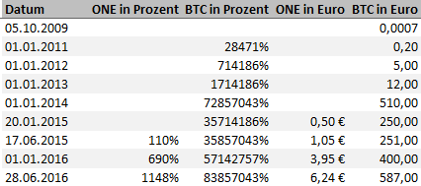
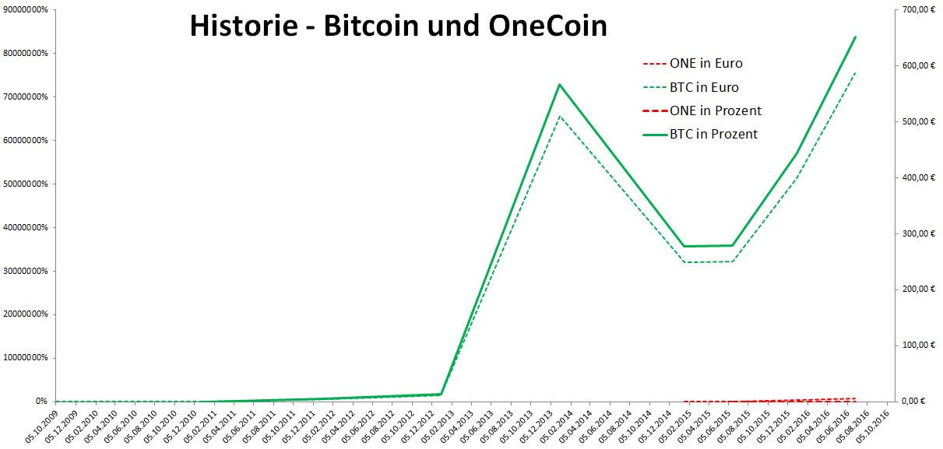
Die Kurs-Historie von Bitcoin und OneCoin
83 Mio. Prozent

27 Monate = 714tausend Prozent
19 Monate = 1tausend Prozent
Start 5.10.2009
Start 23.1.2015


Slide 14
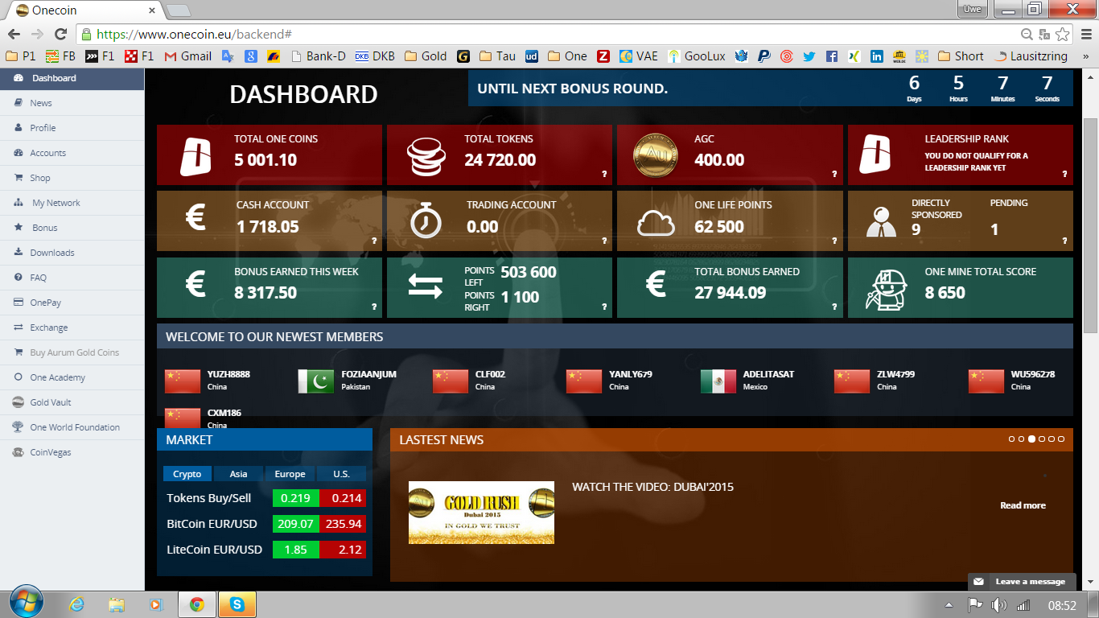
Dashboard / Hauptseite

Slide 15
Zusammenfassung
Wie bekommen Sie OneCoins?
kostenlose Registrierung
Paket Ihrer Wahl aussuchen
30 Euro für den Mining-Pool
ca. 6 Monate Zeit bei 2 Splits

Slide 16
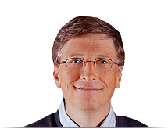
Kryptogeld ist besser als jede Währung,
da man physisch nicht anwesend sein muss und in Zukunft jede Finanztransaktion letztendlich digital, universal und fast kostenfrei erfolgen wird.
Bill Gates

Slide 17
Was passiert
wenn ich über
OneCoin spreche?

Slide 18
Bonus-Programm
1. Direktbonus 10%
2. Netzwerkbonus s.B. 10%
3. Matchingbonus
1.Generation 10%
2.Generation 10%
3.Generation 20%
4.Generation 25%

Slide 19
Bonus-Programm
1. Direktbonus 10%
2. Netzwerkbonus s.B. 10%
3. Matchingbonus
1.Generation 10% 10 Pers.
2.Generation 10% 100 Pers.
3.Generation 20% 1000 Pers.
4.Generation 25% 10000 Pers.

Slide 20
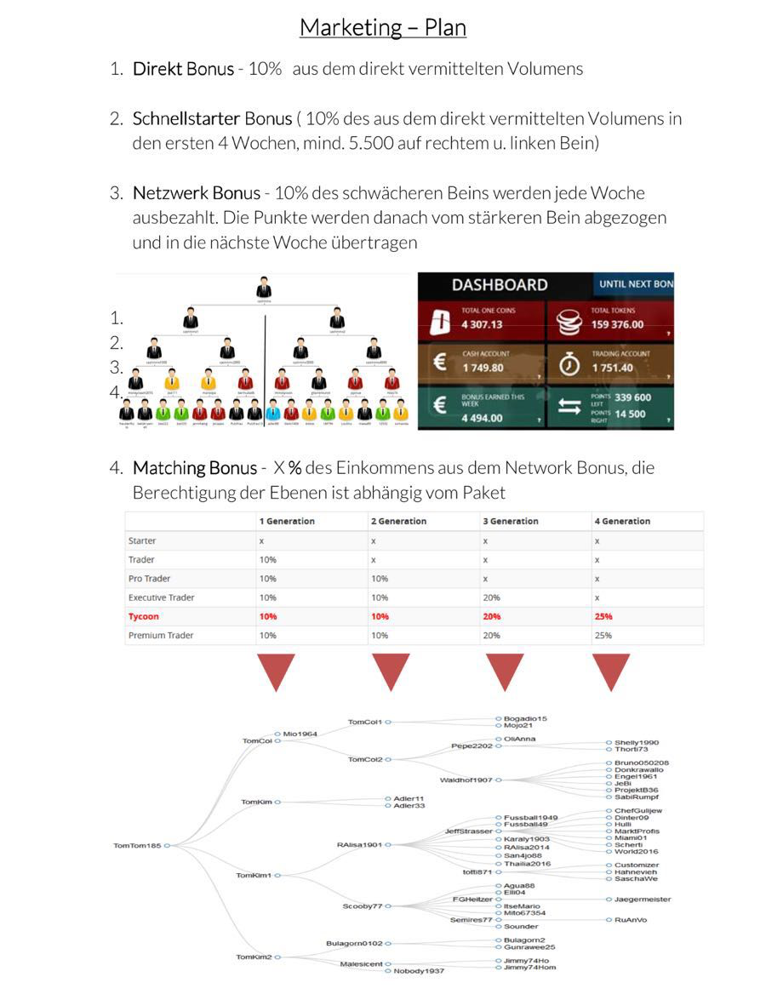

Slide 21
Dashboard / Hauptseite

Slide 22
Gelegenheiten erkennen
Spaß-Konto oder richtig starten?
Fragen Sie sich,
wie haben Sie mehr Risiko,
mit oder ohne diesem Geschäft?!
Deshalb wünschen wir Ihnen
die für Sie richtige Entscheidung!

Slide 23
Hilfsmittel
App: Erfolgsteam OneCoin
www.OCApp.eu
Info-Center und Wissensdatenbank
Webinare, Live-Meetings, Workshops & vieles mehr

Slide 24
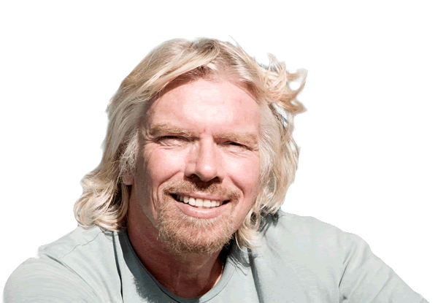
Wenn Dir jemand eine wunderbare
Geschäftsmöglichkeit anbietet
und Du nicht sicher bist, ob Du es kannst,
sag JA, MACH ES EINFACH
und lerne später, wie es funktioniert!
Richard Branson

Slide 25
PAUSE

Slide 26
Starter-Training

Slide 27
Jahresrückblick
Zahlen, Daten, Fakten
aus 17 wurden 70.000 Teampartner!
wie entsteht Duplikation?

Slide 28
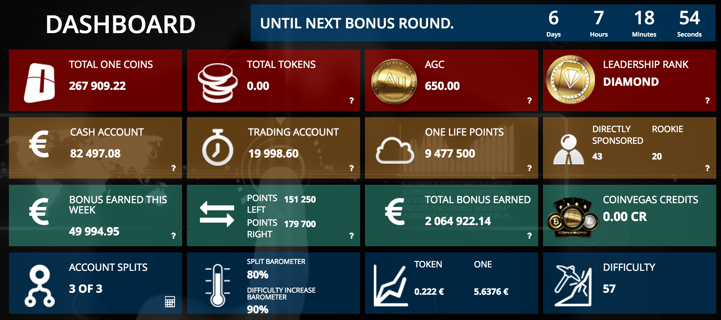
Jahresrückblick

Slide 29
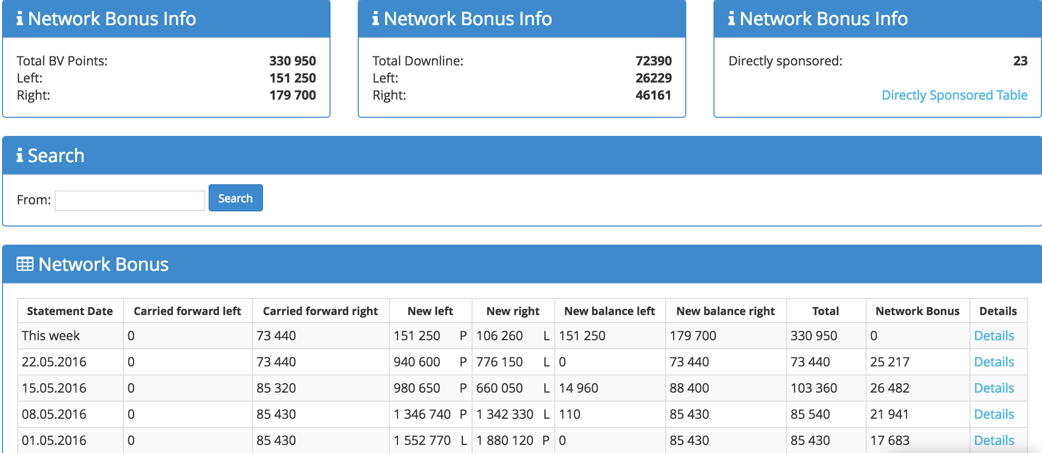
Jahresrückblick

Slide 30
Der richtige Start
Klare Entscheidung treffen
Ziele setzen (was will ich erreichen?)
Namensliste ( 10 bis 15 Personen )
Die richtige Terminvereinbarung (wie?)
Tischgespräche führen (warum so wichtig?)
Diese Menschen zum Meeting einladen
(mit 3-5 Personen)

Slide 31
Sponsor
Neuer T.P.

Slide 32
Sponsor
Neuer T.P.
Namensliste 10-15 Personen

Slide 33
Sponsor
Neuer T.P.
Namensliste 10-15 Personen
7-9 PARTNER

Slide 34
Sponsor
20%
Neuer T.P.
80 %
Namensliste 10-15 Personen
7-9 PARTNER

Slide 35
Sponsor
20%
Neuer T.P.
80 %
Namensliste 10-15 Personen
N.P.1
N.P.2
7-9 PARTNER

Slide 36
Sponsor
20%
Neuer T.P.
80 %
Namensliste 10-15 Personen
N.P.1
N.P.3
N.P.2
N.P.4
7-9 PARTNER
N.P.5
N.P.6
N.P.7

Slide 37
Sponsor
20%
Neuer T.P.
80 %
Namensliste 10-15 Personen
N.P.1
80 %
N.P.3
20%
N.P.2
N.P.4
7-9 PARTNER
N.P.5
N.P.6
N.P.7

Slide 38
Sponsor
20%
Neuer T.P.
80 %
Namensliste 10-15 Personen
N.P.1
80 %
N.P.3
20%
N.P.2
N.P.4
7-9 PARTNER
N.P.5
N.P.6
N.P.7
N.P.1
N.P.2

Slide 39
Sponsor
20%
Neuer T.P.
80 %
Namensliste 10-15 Personen
N.P.1
80 %
N.P.3
20%
N.P.2
N.P.3
N.P.4
7-9 PARTNER
N.P.4
N.P.5
N.P.5
N.P.6
N.P.6
N.P.7
N.P.7
N.P.1
N.P.2

Slide 40
Sponsor
20%
Neuer T.P.
80 %
Namensliste 10-15 Personen
N.P.1
80 %
N.P.3
20%
N.P.2
N.P.3
N.P.4
7-9 PARTNER
N.P.4
5
N.P.5
N.P.5
N.P.6
N.P.6
N.P.7
N.P.7
N.P.1
N.P.2
2

Slide 41
Sponsor
20%
Neuer T.P.
80 %
Namensliste 10-15 Personen
N.P.1
80 %
N.P.3
20%
N.P.2
N.P.3
N.P.4
7-9 PARTNER
N.P.4
5
N.P.5
N.P.5
5
N.P.6
N.P.6
N.P.7
N.P.7
N.P.1
N.P.2
2
2

Slide 42
Sponsor
20%
Neuer T.P.
80 %
Namensliste 10-15 Personen
N.P.1
80 %
N.P.3
20%
N.P.2
N.P.3
N.P.4
7-9 PARTNER
N.P.4
5
N.P.5
N.P.5
5
N.P.6
N.P.6
5
N.P.7
N.P.7
N.P.1
N.P.2
2
2
2

Slide 43
Sponsor
20%
Neuer T.P.
80 %
Namensliste 10-15 Personen
N.P.1
80 %
N.P.3
20%
N.P.2
N.P.3
N.P.4
7-9 PARTNER
N.P.4
5
N.P.5
N.P.5
5
N.P.6
N.P.6
5
N.P.7
N.P.7
5
N.P.1
N.P.2
2
2
2
2

Slide 44
Sponsor
20%
Neuer T.P.
80 %
Namensliste 10-15 Personen
N.P.1
80 %
N.P.3
20%
N.P.2
N.P.3
N.P.4
7-9 PARTNER
N.P.4
5
N.P.5
N.P.5
5
N.P.6
N.P.6
5
N.P.7
N.P.7
5
N.P.1
N.P.2
2
2
2
2
Gesamt 15 Personen

Slide 45
Sponsor
20%
Neuer T.P.
80 %
Namensliste 10-15 Personen
N.P.1
80 %
N.P.3
20%
N.P.2
N.P.3
N.P.4
7-9 PARTNER
N.P.4
5
N.P.5
N.P.5
5
N.P.6
N.P.6
5
N.P.7
N.P.7
5
N.P.1
N.P.2
2
JEDER IST VERANTWORTLICH
1 POWER-LEG ZU BAUEN IN
SEINEM INNENBEIN
2
2
2
Gesamt 15 Personen

Slide 46
Der richtige Start
Klare Entscheidung treffen
Ziele setzen (was will ich erreichen?)
Namensliste (10 bis 15 Personen)
Die richtige Terminvereinbarung (wie?)
Tischgespräche führen (warum so wichtig?)
Diese Menschen zum Meeting einladen
(mit 3-5 Personen)
Diese Arbeitsweise weitergeben
(Duplikation!)
Hilfe der Upline in Anspruch nehmen

Slide 47
Herzlichen Dank & viel Erfolg!

